Slide 1
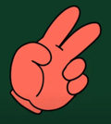

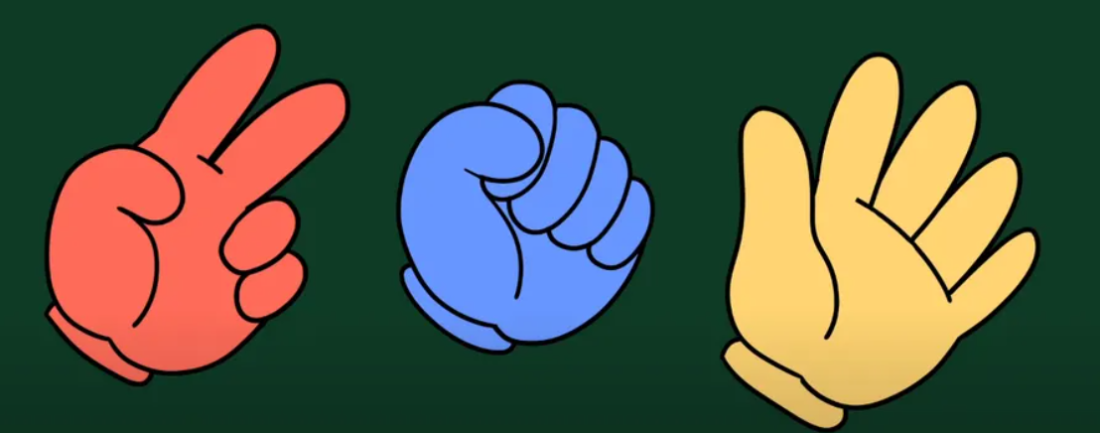
2
3
2:3
4
플레이어는 준비시간 1~10초 동안 (가위,바위,보) 선택
준비시간이 끝나면 결과 발표 (스코어 누적)
준비 시간에 상대 패 ? 표시, 플레이어 패는 보여짐.
4
5
버튼
점수판
선택 시간
플레이어 패
상대 패
1

